Slide 1
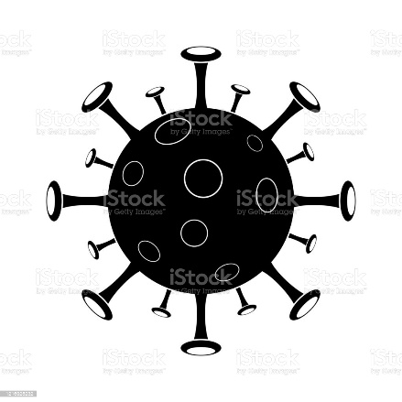
Team Project Presentation Template
코로나-게임 구현
5조
오 오픈소스 기초 설계

Slide 2
프로젝트 목표
오픈소스 기초설계
Project goal
오픈소스 기반의 프로젝트 구상
게임을 코로나와 접목시켜 구현.
센서를 활용하여 마스크,사람,바이러스 형태 구현.

Slide 3
배경과 동기
게임
오픈소스
비대면 사회
센서
contents
라즈베리
코로나19
파이썬
국가봉쇄
세계경제
피폐
백신

Slide 4
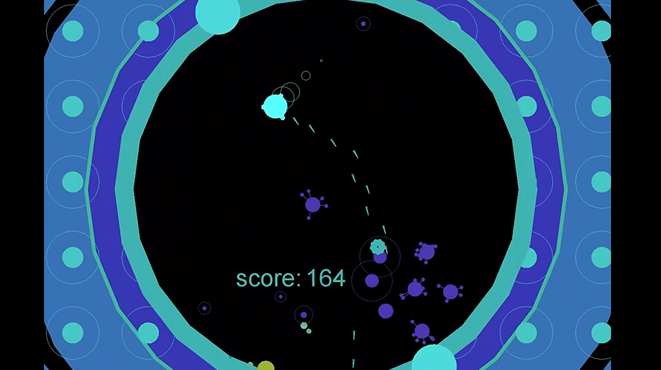
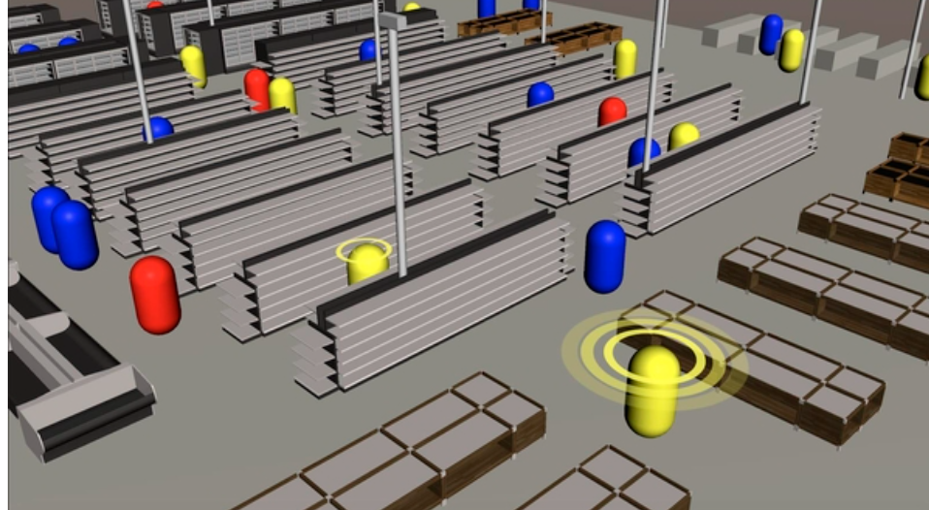
유사 제품 및 유사 서비스 조사
CONTENTS
CONTENTS
코로나 피하기 게임
유니티 코로나 시뮬레이션

Slide 5
프로젝트에 사용할 오픈 소스들
import pygame
import random
#초기화 #중요!
pygame.init()
score = 0
#FPS
clock = pygame.time.Clock(
#화면 크기 설정
screenWidth = 480 #가로크기
screenHeight = 640 #세로크기
screen = pygame.display.set_mode((screenWidth,screenHeight))
#배경이미지
background = pygame.image.load("background.png")
#캐릭터
character = pygame.image.load("character.png")
characterSize = character.get_rect().size #img크기 불러옴
characterWidth = characterSize[0]
characterHeight = characterSize[1]
characterXpos = (screenWidth / 2) - (characterWidth / 2)
characterYpos = screenHeight - characterHeight
#캐릭터 이동 & 프레임맞추기
characterXpos += toX * dt
characterYpos += toY * dt
#경계 설정-가로
if characterXpos < 0:
characterXpos = 0
elif characterXpos > screenWidth - characterWidth:
characterXpos = screenWidth - characterWidth
#경계 설정-세로
if characterYpos < 0:
characterYpos = 0
elif characterYpos > screenHeight - characterHeight:
characterYpos = screenHeight - characterHeight
randomNumber = random.randrange(1,200)
randomNumber2 = random.randrange(1,440)
if enemyYpos > 640:
enemyYpos = randomNumber
enemyXpos = randomNumber2
score += 1
poSpeed += 2

Slide 6
팀원 역할과 일정
중간고사전: 게임을 어떻게 구체화할 것인지 서로 고민하면서 공유하는 활동을 중점으로 한다
중간고사 후: 게임에 대한 전반적인 구상을 마치고 라즈베리보드와 matrix에서 어떻게 게임을 구현할지 중점으로 고민한다.
지원: 여러가지 센서를 통해 마스크의 형태, 사람의 형태, 바이러스의 형태를 구현하는 방법을 고민하고 찾아본다.
세훈: 바이러스와 마스크가 사람과 만났을 때 발생하는 사건을 정의하고 이후 반응을 설정하는 방법을 고민하고 찾아본다.
승호: 전반적인 게임을 라즈베리파이보드와 LED matrix에 접목하는 방법을 고민하고 찾아본다.

